Slide 1

Monsieur et Madame Pavé Droit Métier

Slide 2
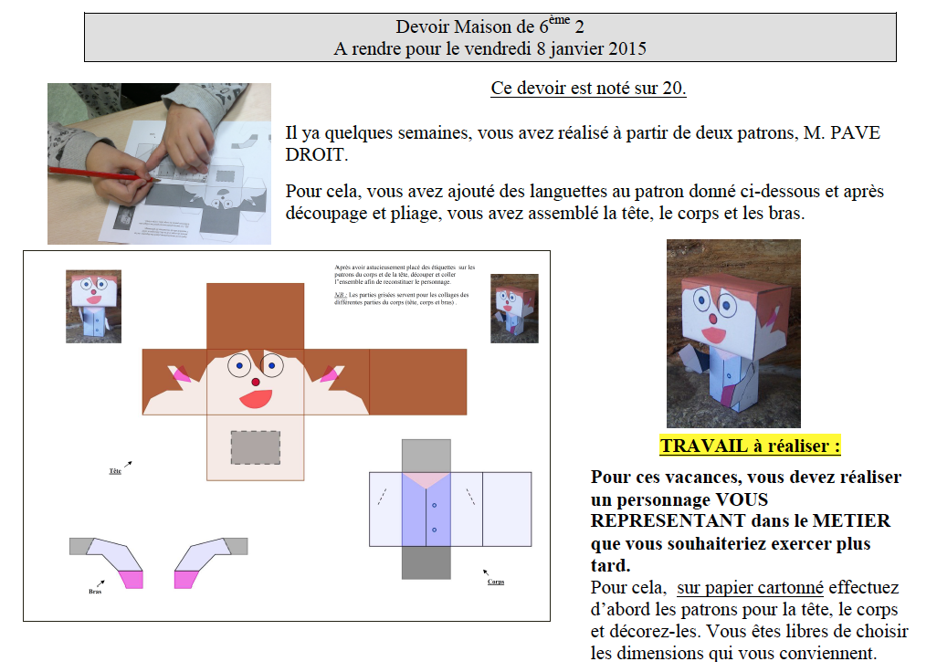
Classe de 6ème

Slide 3
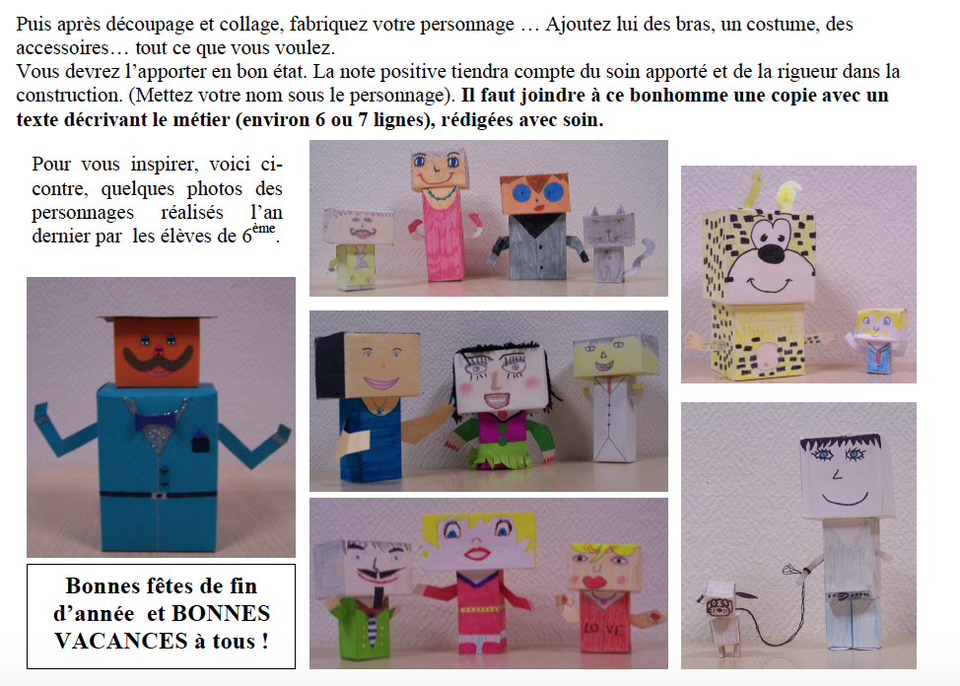

Slide 4
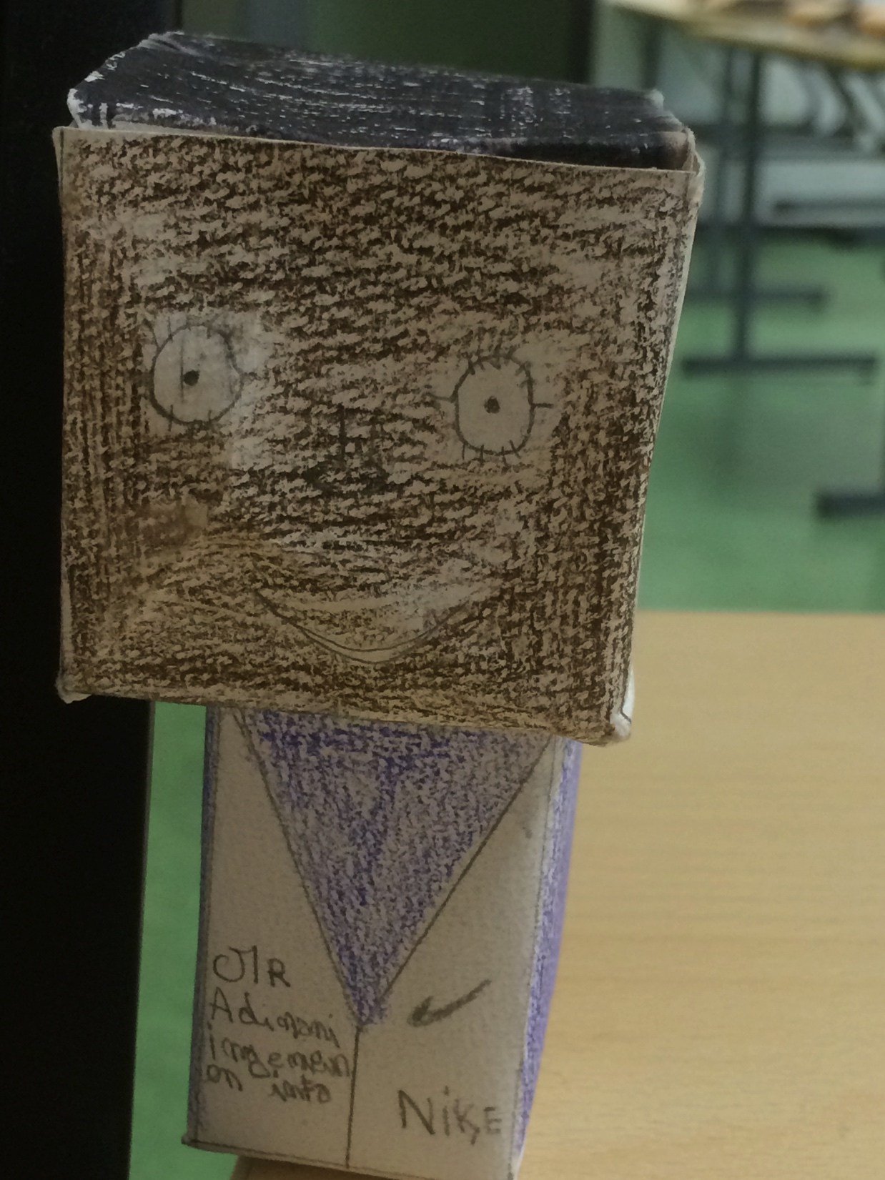
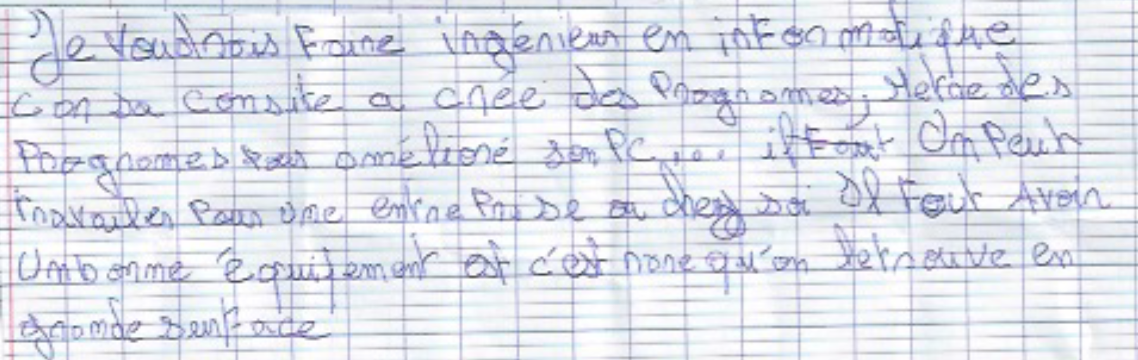
Mr Adinani
Ingénieur en info
Ibrahim Adinani 6ème 2

Slide 5
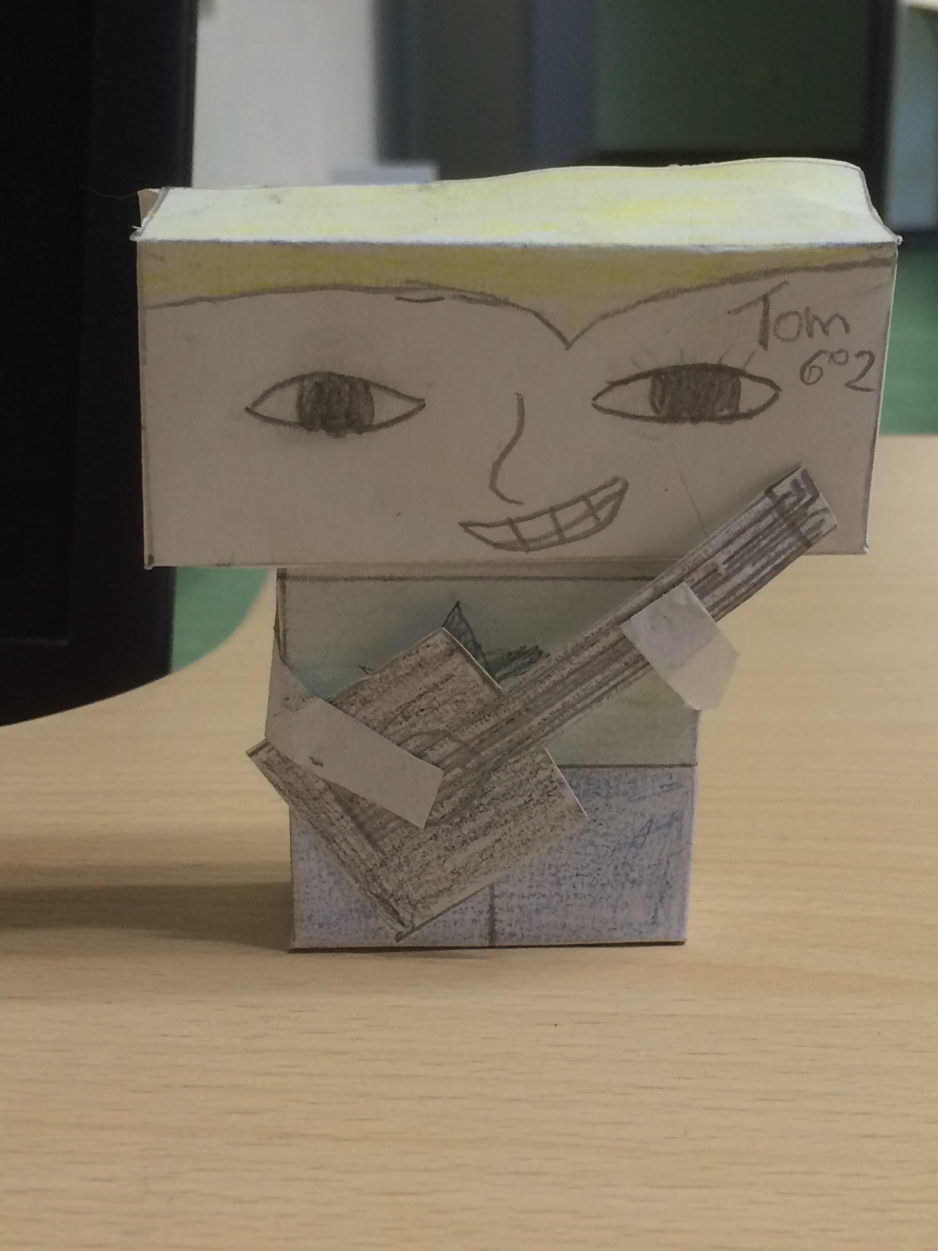
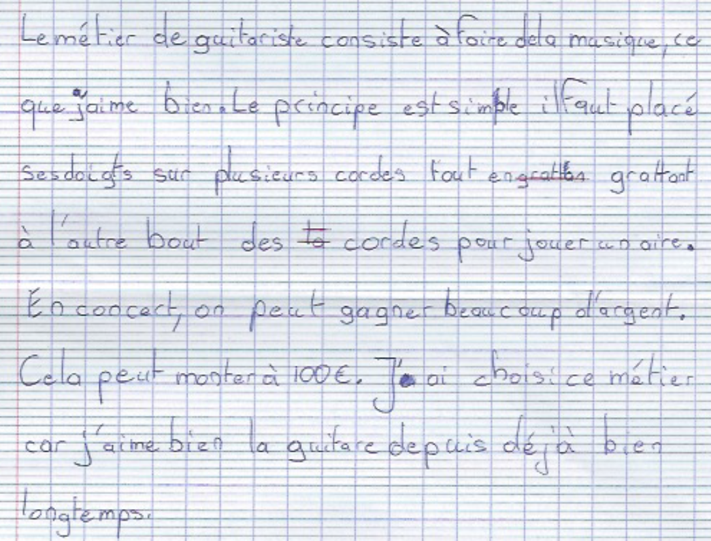
Tom Lebourgeois 6ème2

Slide 6
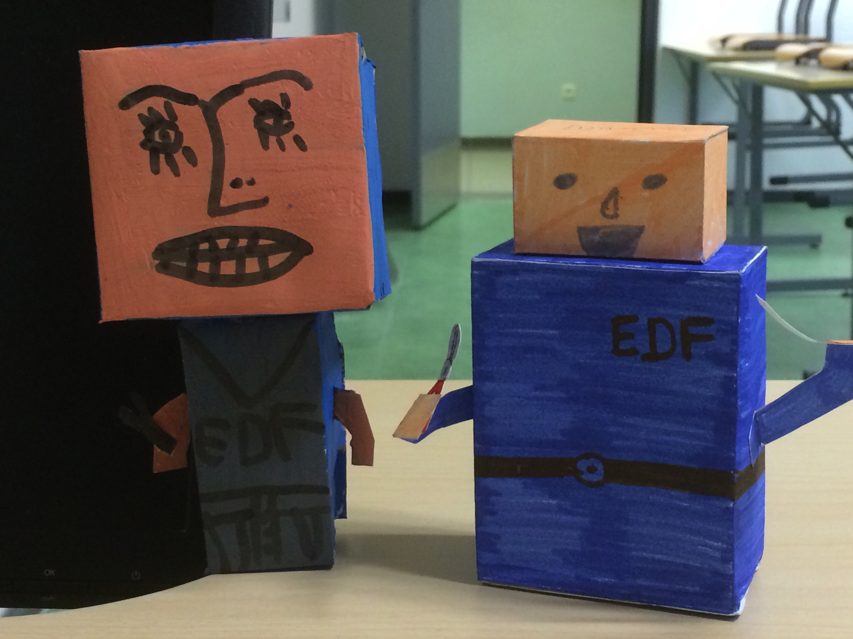
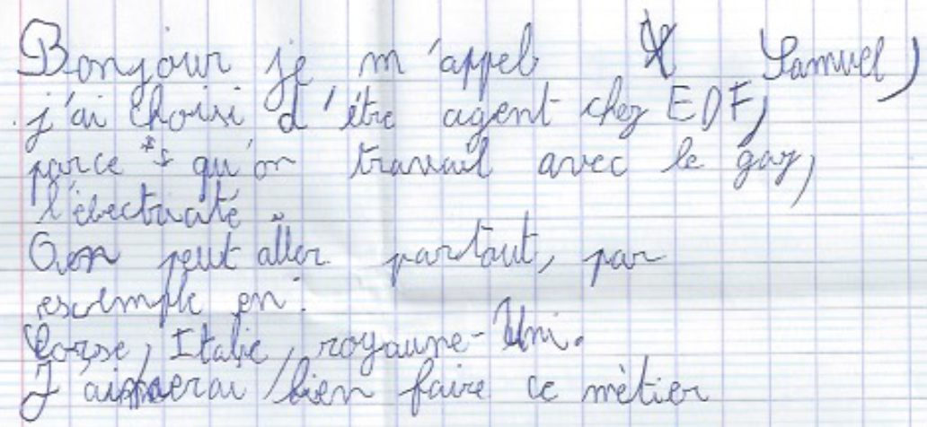
Samuel Guéant et Donovan Mayer 6ème2

Slide 7
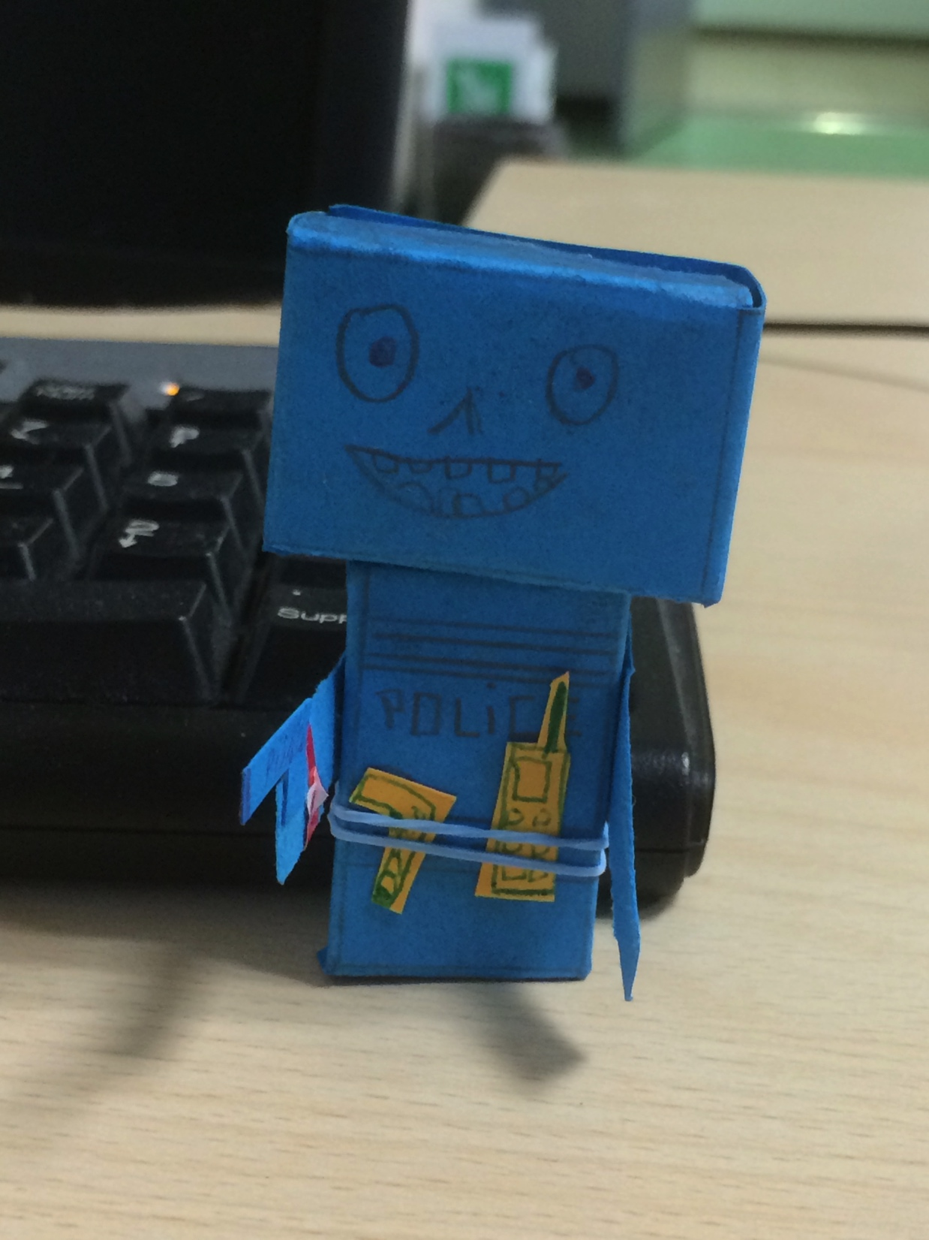
Sofaine Benkouia 6ème2

Slide 8
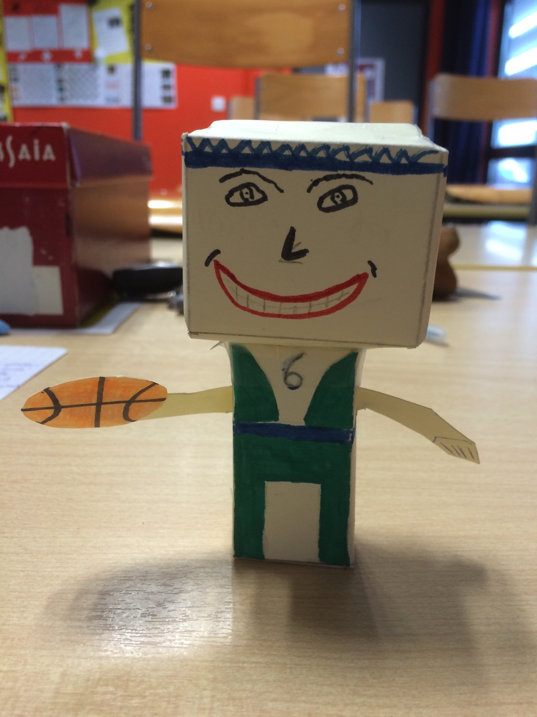
Nolan Outters 6ème2

Slide 9
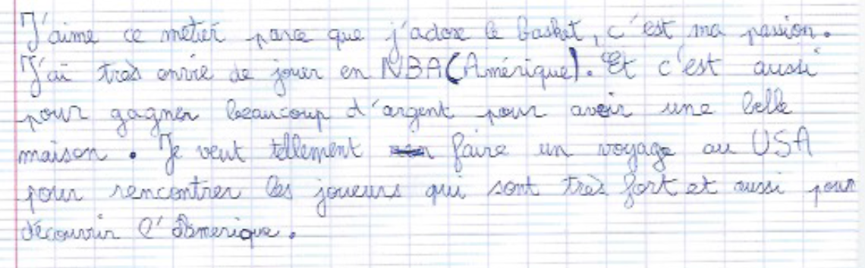

Slide 10
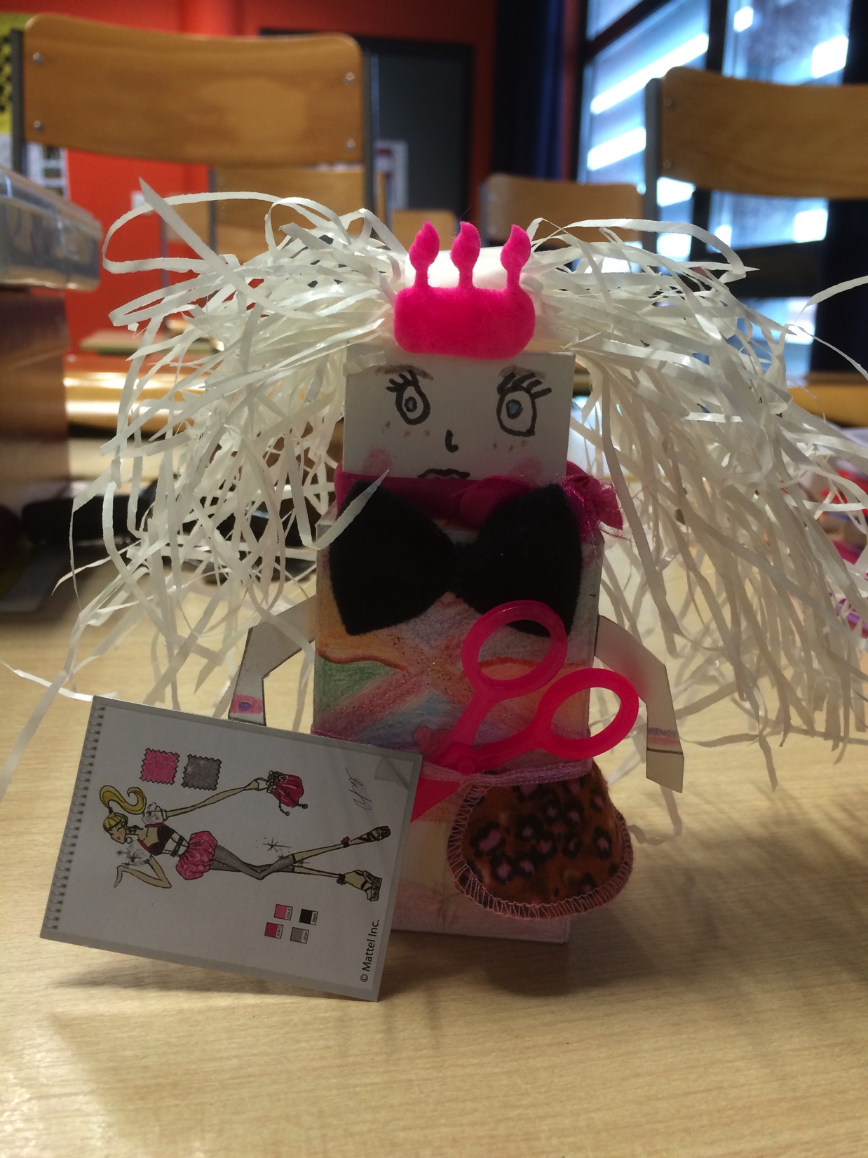
Gwladys Cuvillon 6ème2

Slide 11
